Slide 1
2010년 제 5회 부산국제어린이영화제를 다녀와서
신천초등학교 4학년 3반
조성륜

Slide 2

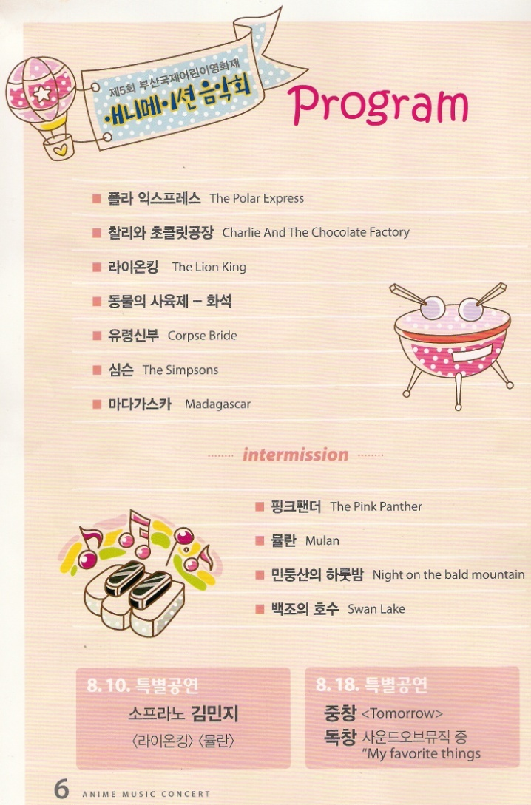
영화제 사전행사
영화제 사전행사는 오캐스트라 공연이였다. 나는 이 공연을 보고 30명 정도가 하는데 소리가 크면보통 오캐스트라의100명 정도면 얼마나 소리가 클까라고 생각했다. 제일 인상깊게 들었던 음악은 ‘백조의 호수’이다.

Slide 3

부산국제어린이영화제
제 5회 부산국제어린이영화제는 ‘이야기 속의 우주’라는 주제로 다시 찾아왔다.
사진을 클릭하면 홈페이지로 GO!~

Slide 4
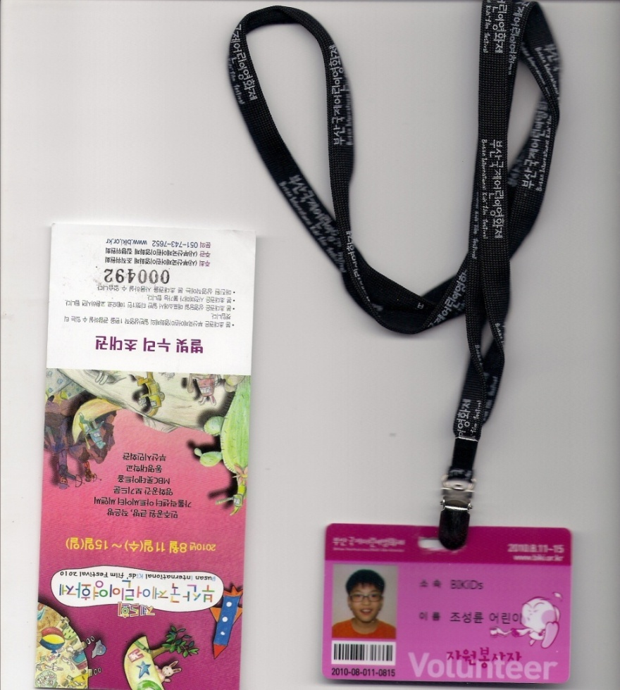
비키봉사단증표와 부산국제어린이영화제 티켓
비키 봉사단이라는걸 증명하는 카드와 부산국제어린이영화제를 무료로 관람할수있는 티켓이다.

Slide 5
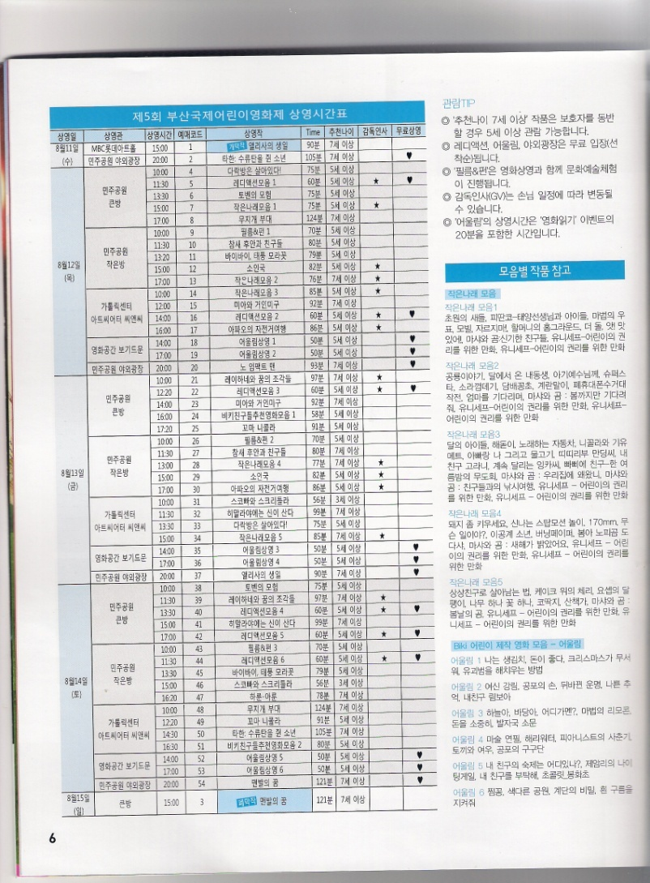
영화상영시간표다. 영화상영 하는 것은 많지만 여기서는 우리가 본것만 소개할려고 한다.
영화제기간:2010년 8월11일~2010 8월 15일
상영장소:민주공원,카톨릭센터,mbc롯데아트홀 ,부산시민회간,동명대학교
형광펜으로 표시한 영화는 내가 본 영화들

Slide 6
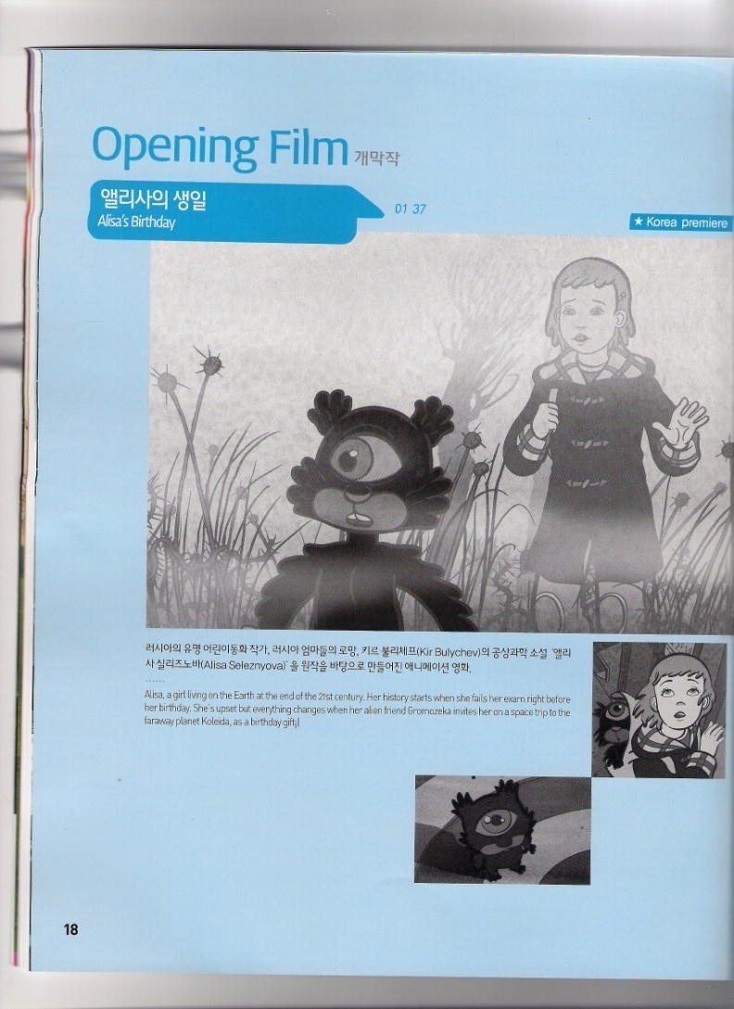
엘리샤의 생일 (개막작)
개막작인 엘리샤의 생일은 엘리샤의 생일 축하 파티를 하러 가는데 갑자기 비행기가 추락해서 우리와 전혀다른 세계에 머무는 영화이다.

Slide 7
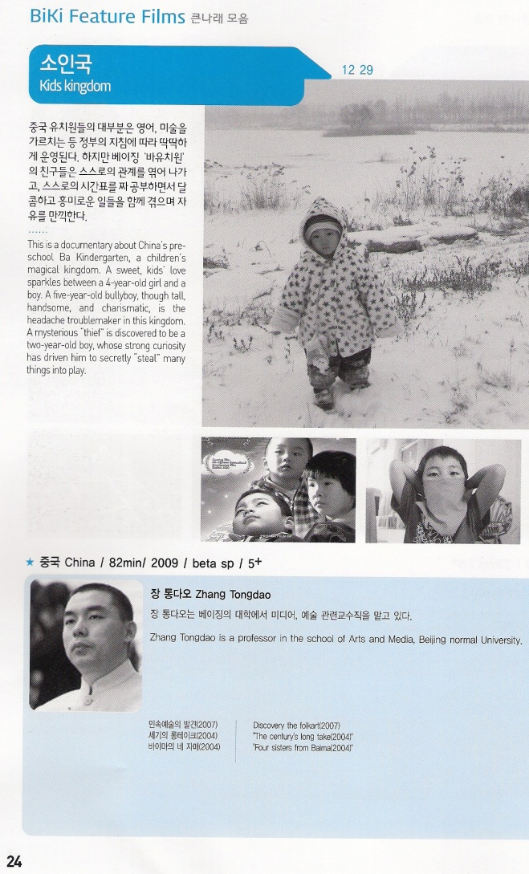
소인국
소인국은 어린이들이 자유롭게 놀고 공부하는 세계가 됐으면 한 사람이 만든 영화이다.

Slide 8
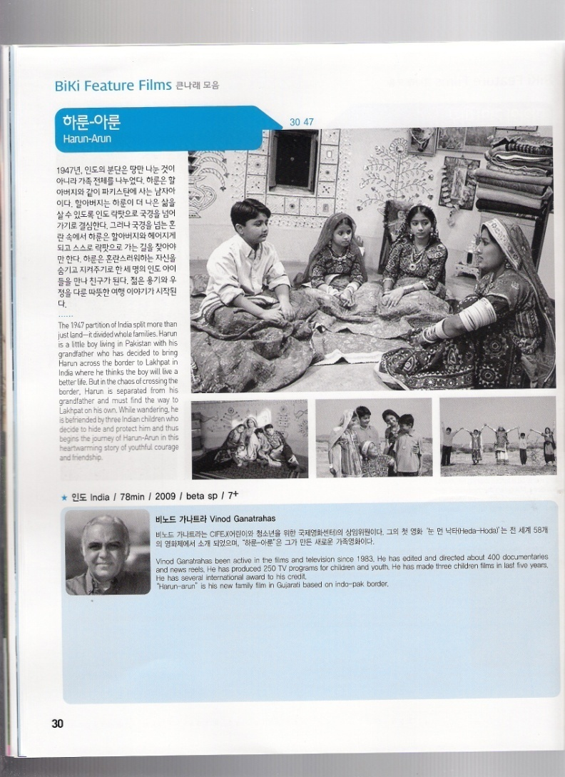
하룬-아룬
이 영화는 어떤 엄마가 하룬 이라는 사람을 데리고 키우는 영화이다.

Slide 9
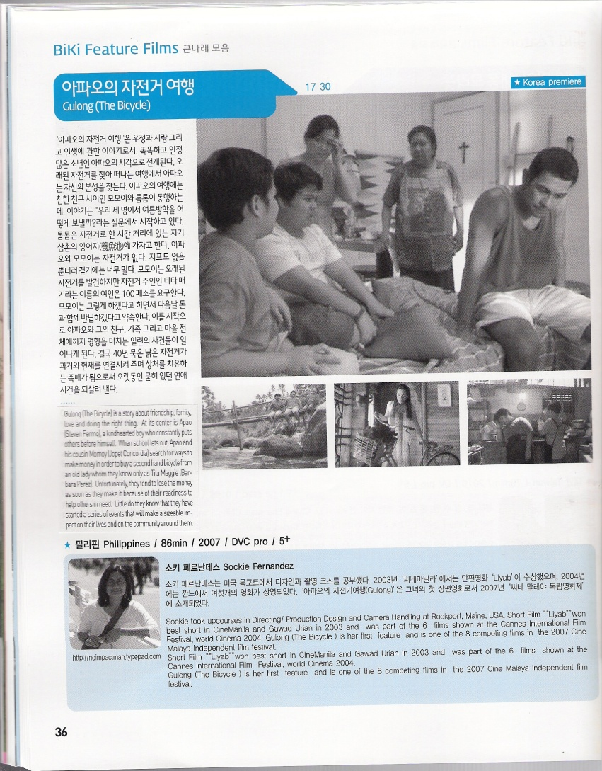
아파오의자전거여행
이 영화는 아파오가 자전거를 찾기 위해 해매는 영화이다.

Slide 10
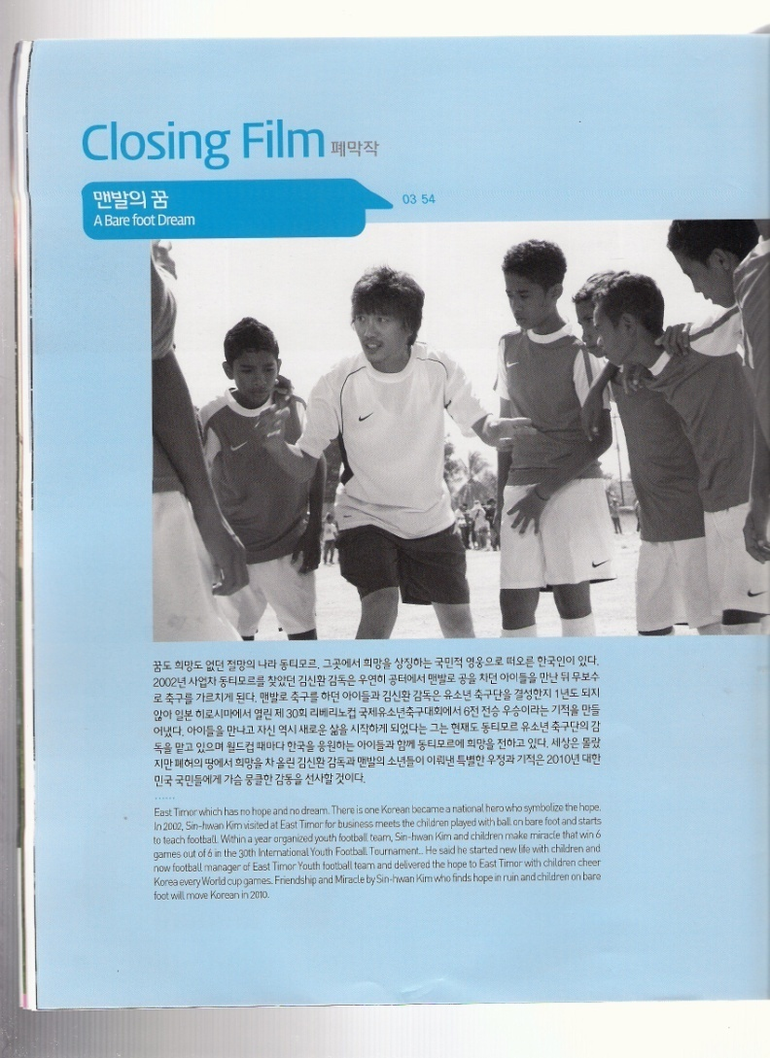
맨발의 꿈(폐막작)
이 영화는 꿈도 희망도 없는 동티모르란 나라에서 어떤 한국인이 축구단을 만들어서 우승하는 기적같은 영화다.

Slide 11
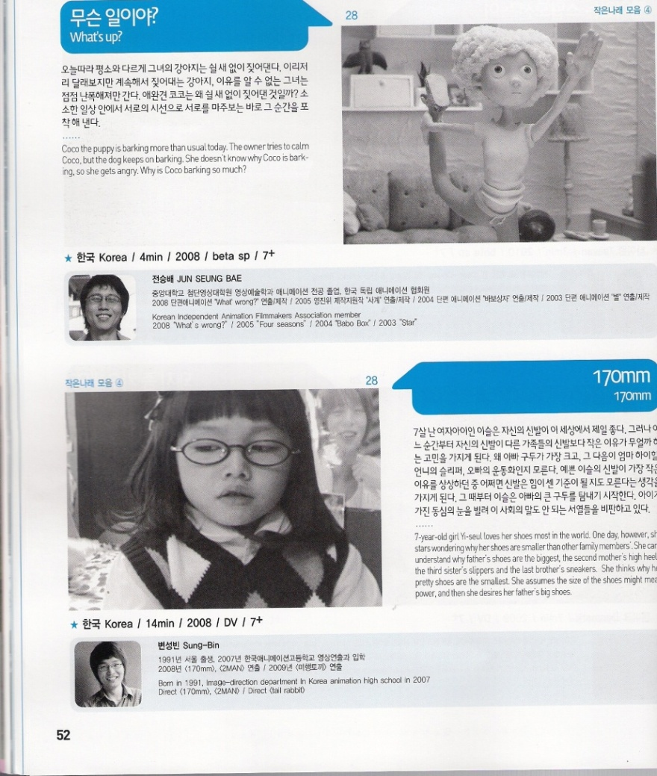
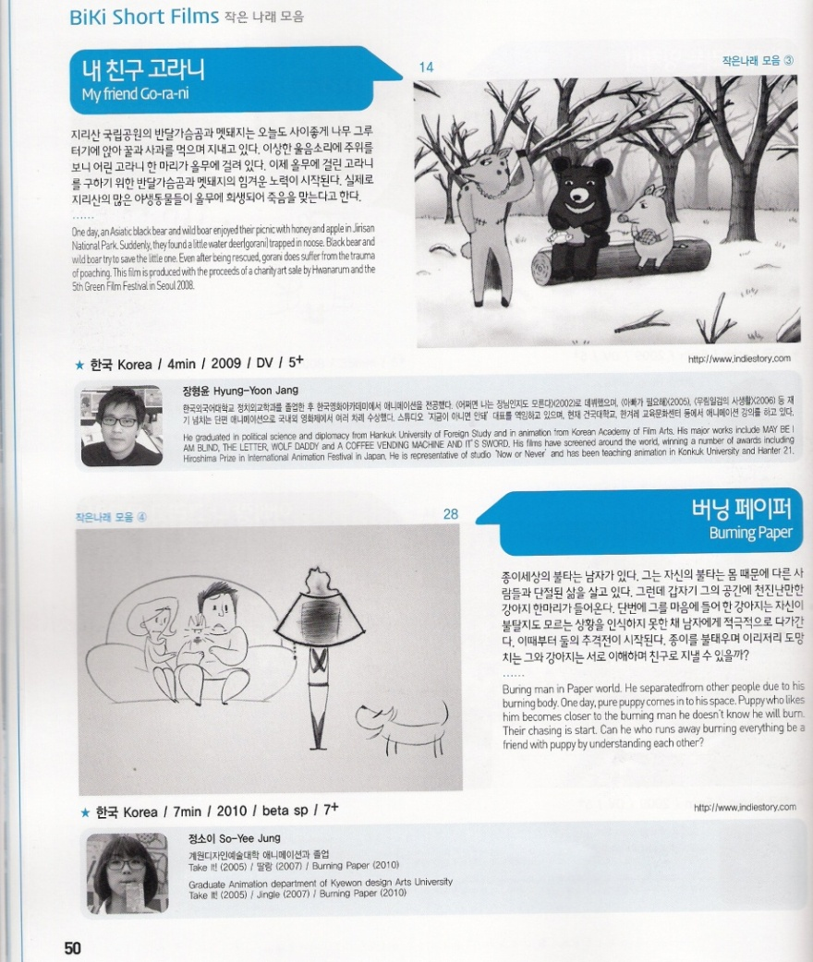
내가 본 단편영화들

Slide 12
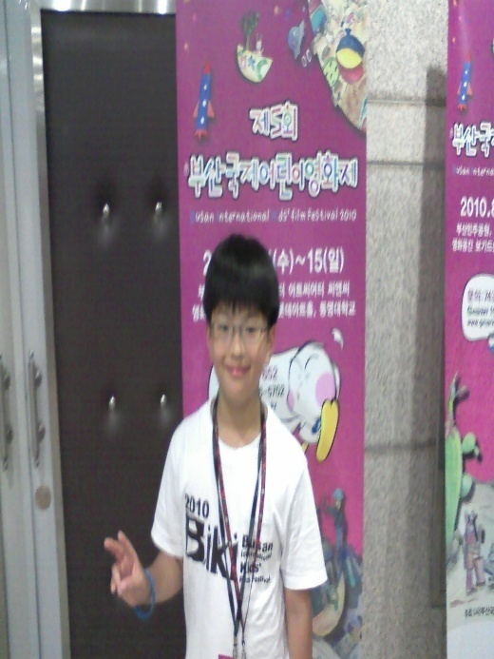
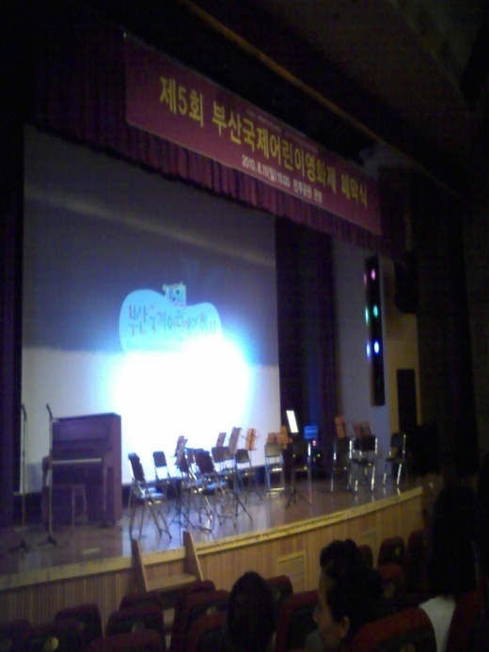

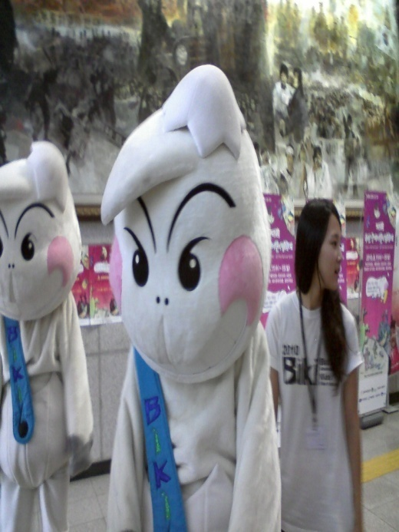
기념사진들

Slide 13
어린이들이 만든 영화를 심사하는 동영상을 보고싶으면 여기클릭

